Slide 1
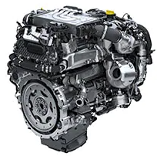
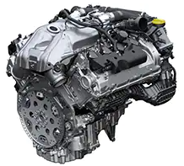
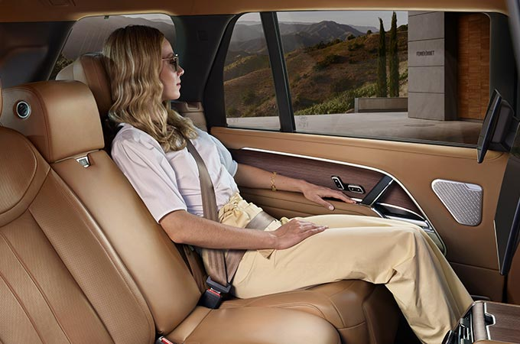
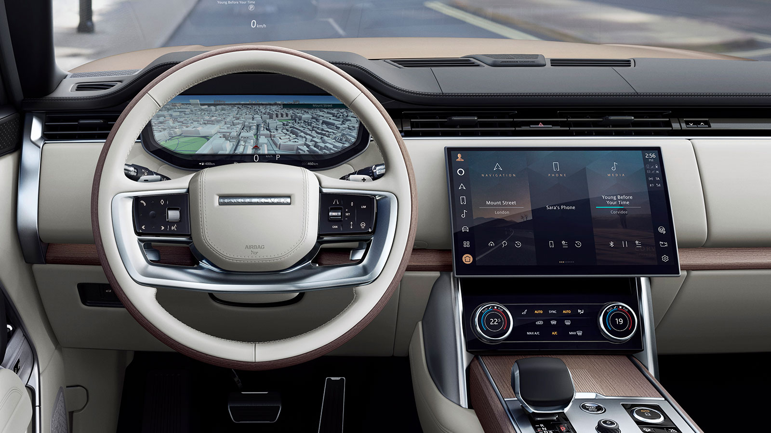
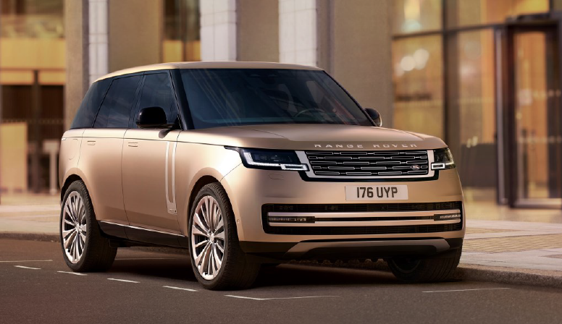
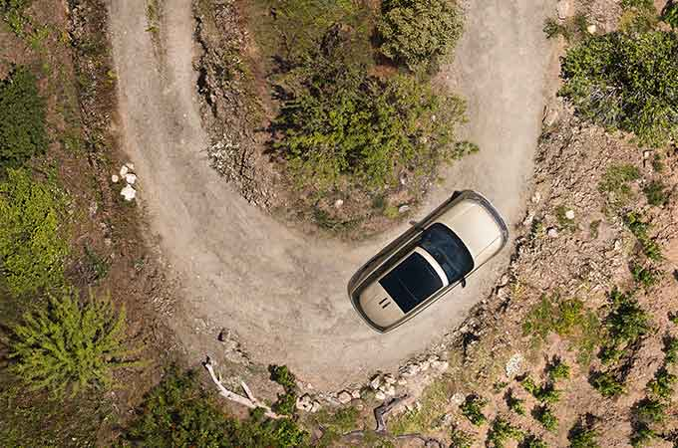
Jaguar Land Rover Online Sales Advisor System Enhancement #. 하이라이트 – RR
최첨단 파워 트레인 라인업
- 530PS 4.4 리터 V8 신형 엔진
- 350PS 직렬 6기통 인제니움 디젤 MHEV 엔진
모던하고 정교한 인테리어 디자인이
반영된 럭셔리 인테리어 디자인
(SWB 5인승 / LWB 5인승 & 7인승)
13.1인치 터치 스크린이 적용된
PIVI Pro 인포테인먼트
강한 존재감과 높은 품격 반영된 익스테리어 디자인
선의 조화로움과 수평으로 강조된 허리 라인
상승하는 하부 라인의 디자인 등의 간결하고
미니멀한 디자인
최상의 주행성능
- 올 스티어링 시스템 기능
- 에어 서스펜션 / 다이내믹 리스폰스 프로
- 4륜 구동 인텔리전트 드라이브라인 다이내믹스

Slide 2
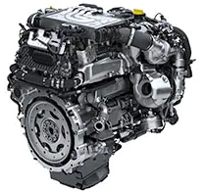
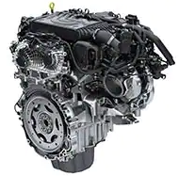
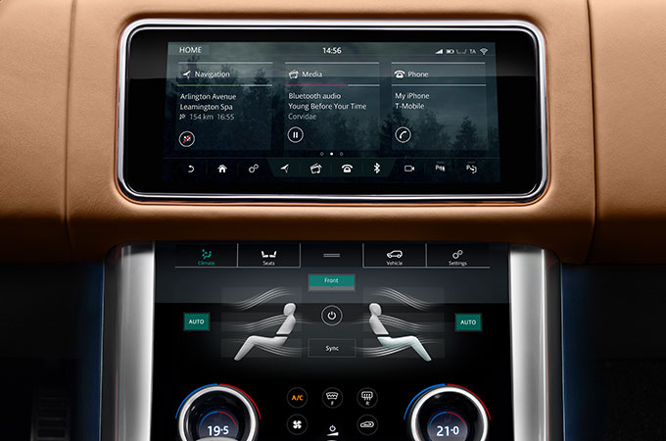
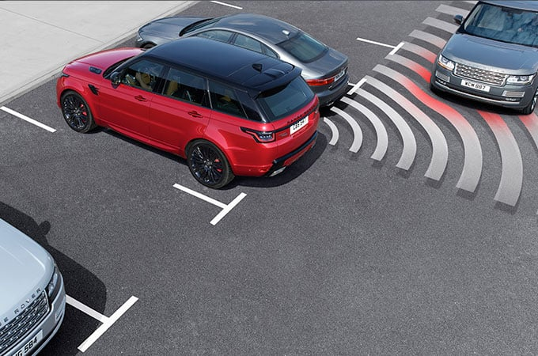
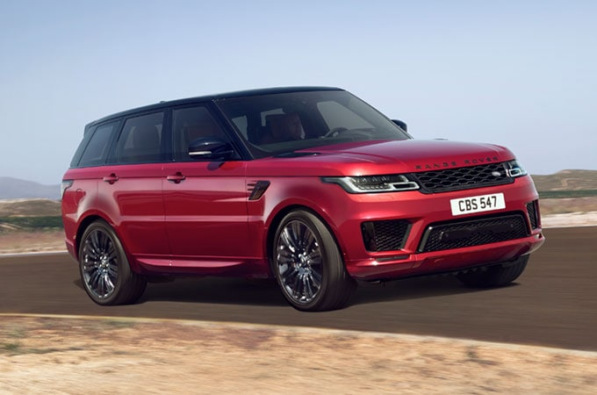
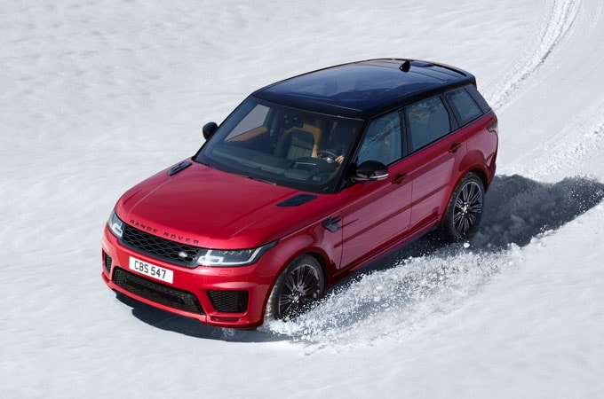
Jaguar Land Rover Online Sales Advisor System Enhancement #. 하이라이트 – RRS
친환경적인 파워 트레인
300PS 인제이니움 디젤 엔진
360PS 고성능 가솔린 엔진
Touch Pro Duo 차내 인포테인먼트 시스템
운전자 지원 기능
서라운드 카메라
사각지대 어시스트
강력하고 안전한 온로드 퍼포먼스
스포티한 디자인과 견고한 자태가 반영된 익스테리어 디자인

Slide 3
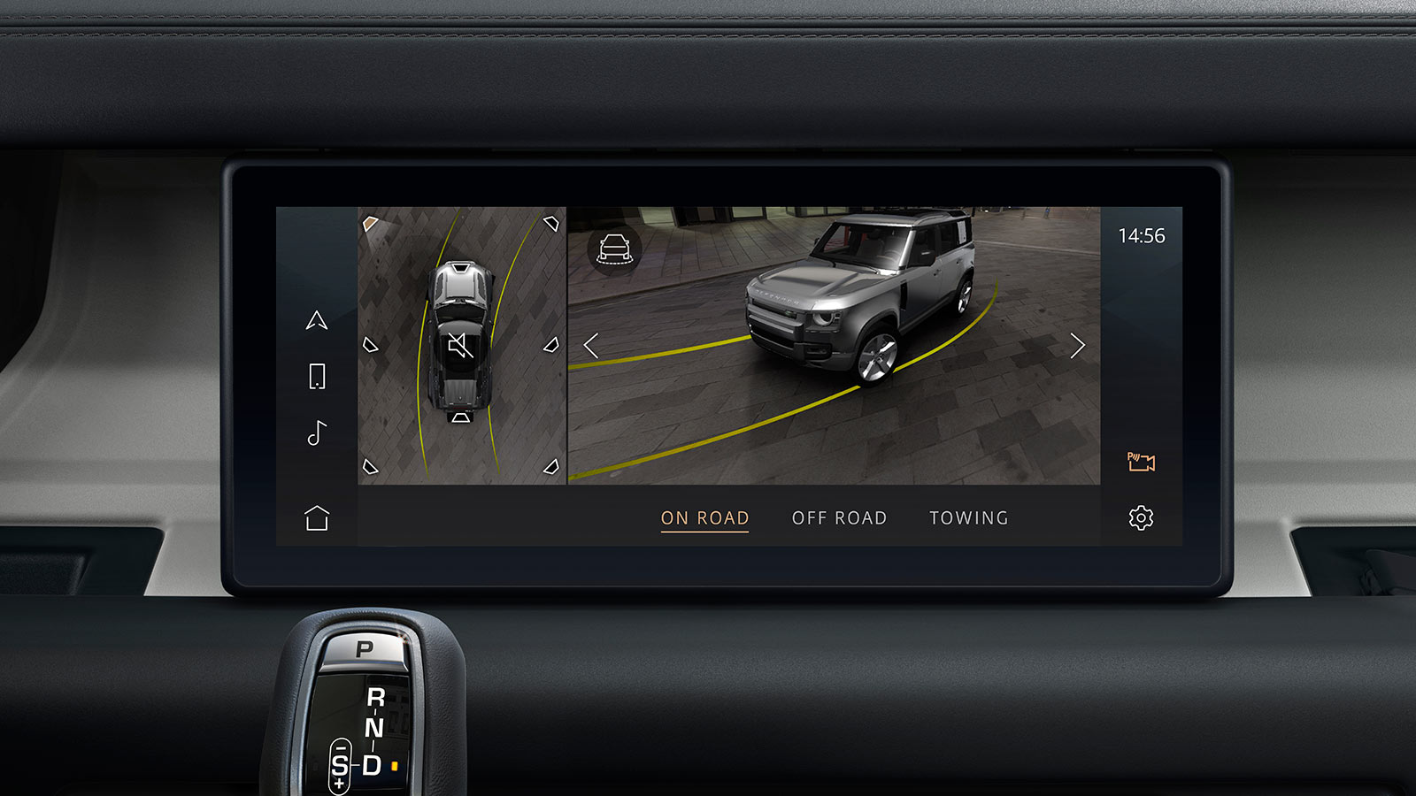
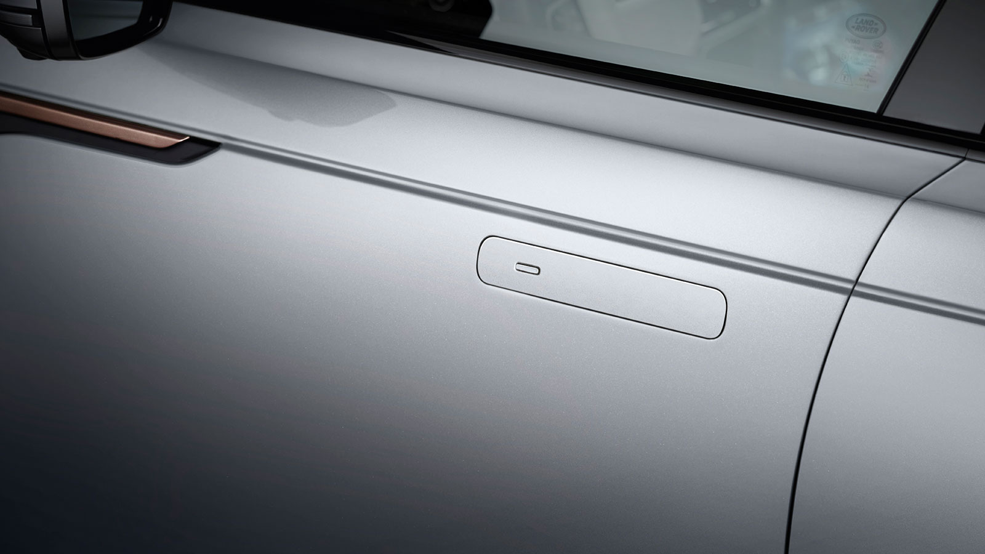
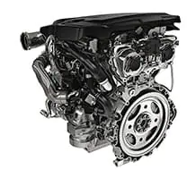
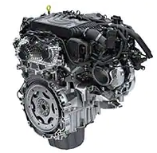
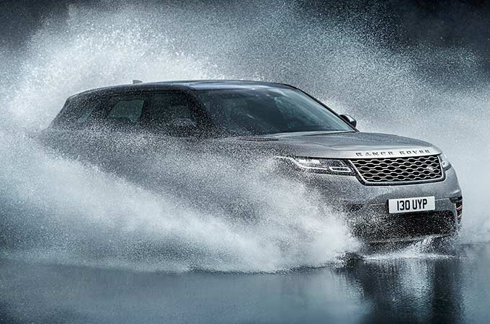
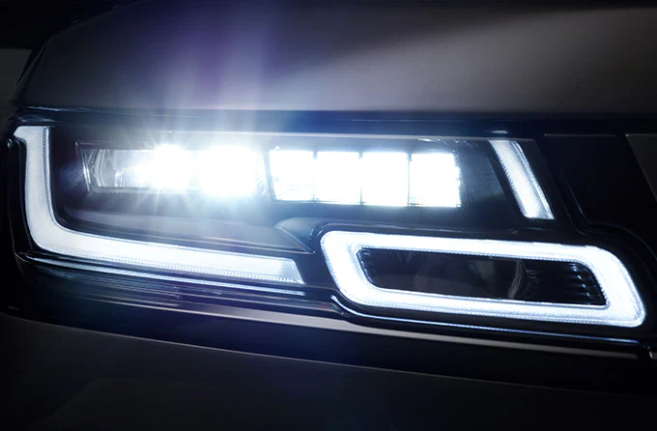
Jaguar Land Rover Online Sales Advisor System Enhancement #. 하이라이트 – RRV
친환경적인 고성능 파워 트레인
249PS 친환경 가솔린 엔진
400PS 고성능 가솔린 엔진
IN-CAR 테크놀로지(PIVI PRO)
3D 서라운드 카메라
혁신적이며 미니멀한 디자인 반영
간경하고 품격있는 강렬한 스타일의 현대적인
익스테리어 디자인
드라이빙 다이내믹스
4륜 구동과 고도의 엔지니어링 기술이 적용된
8단 자동 변속기를 통해 부드러운 변속과
빠른 반응성이 반영
빛의 밝기를 조절해주는 어댑티브 빔 기능이 적용된
매트릭스 LED

Slide 4
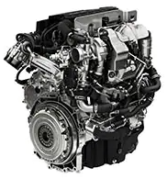
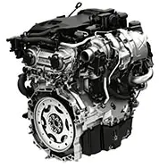
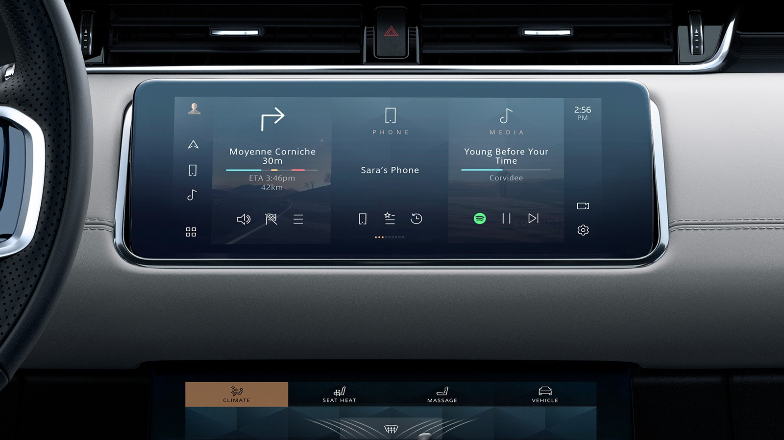

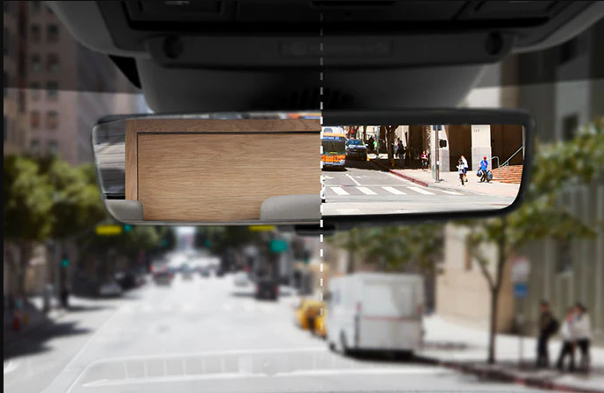
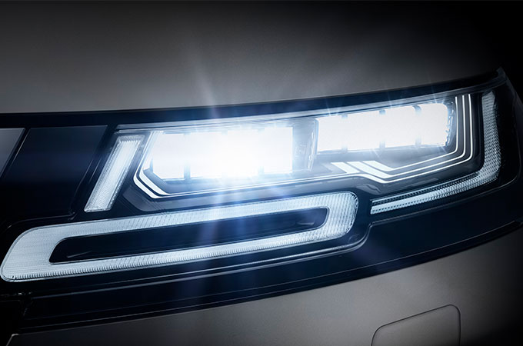
Jaguar Land Rover Online Sales Advisor System Enhancement #. 하이라이트 – RRE
친환경적인 파워 트레인
249PS 친환경 가솔린 엔진
IN-CAR 테크놀로지 (PIVI PRO)
3D 서라운드 카메라
드라이빙 어시스턴트 시스템
차선 유지 어시스트
어댑티브 크루즈 컨트롤
CLEARSIGHT 룸 미러
빛의 밝기를 조절해주는 어댑티브 빔 기능이 적용된
매트릭스 LED

Slide 5
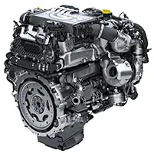
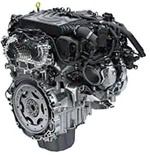
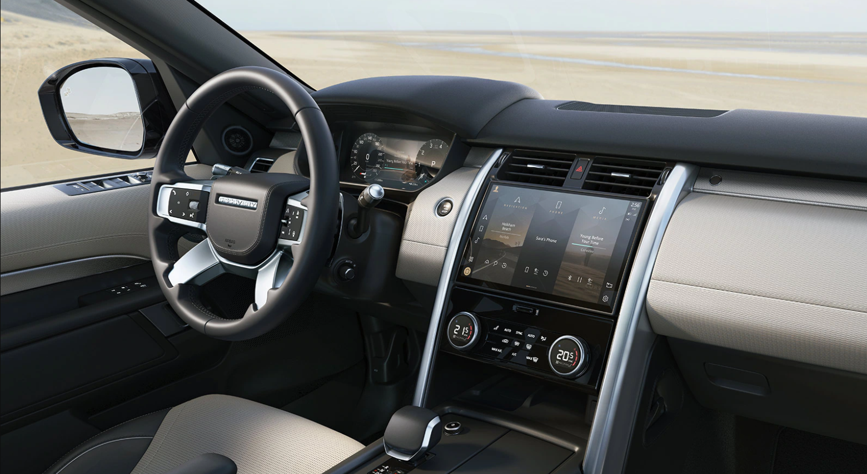
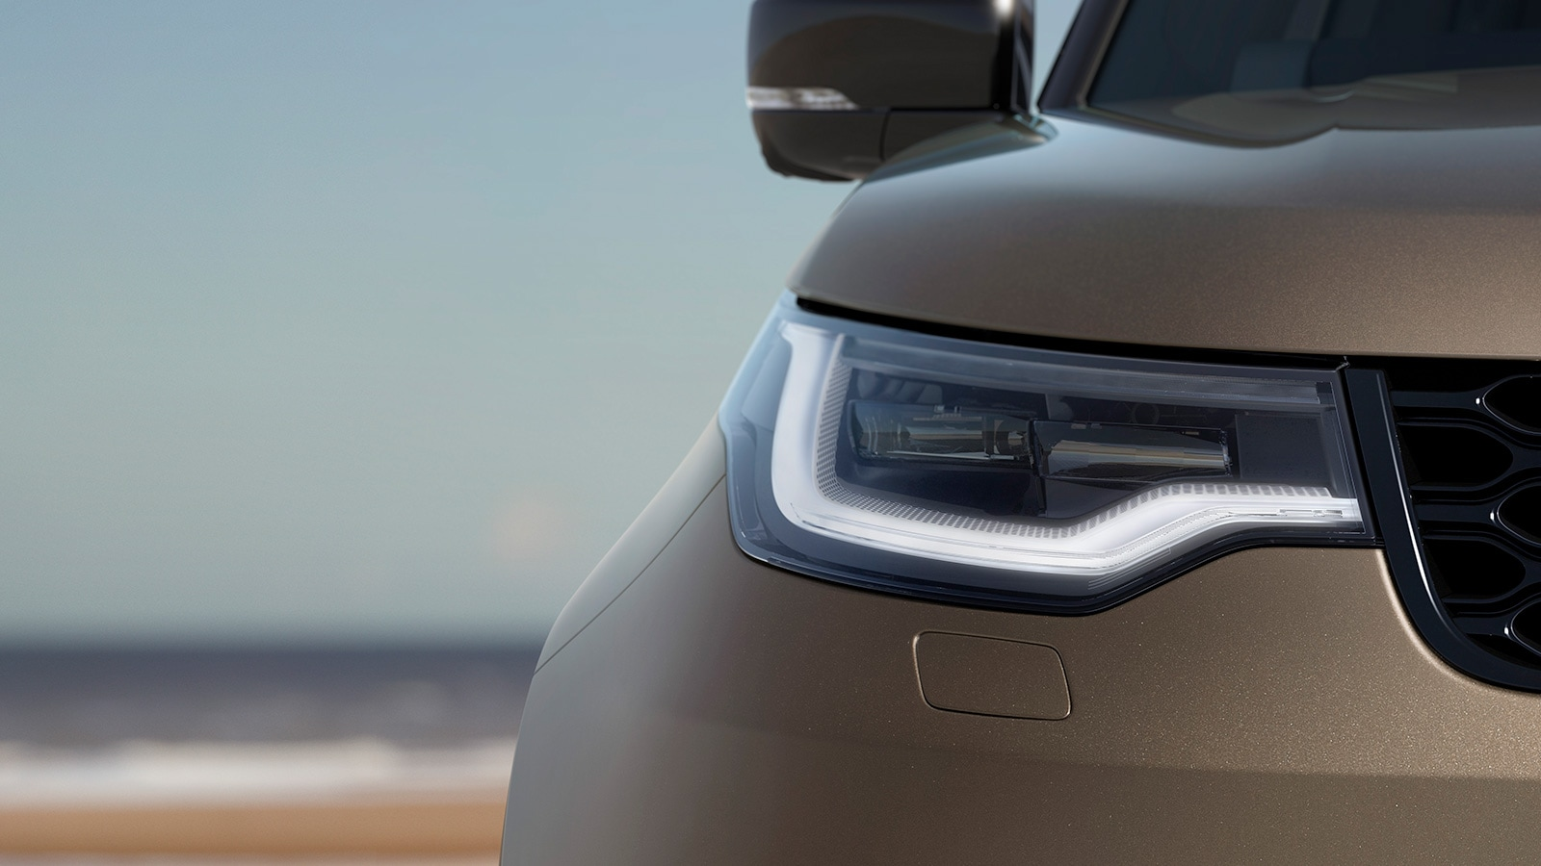
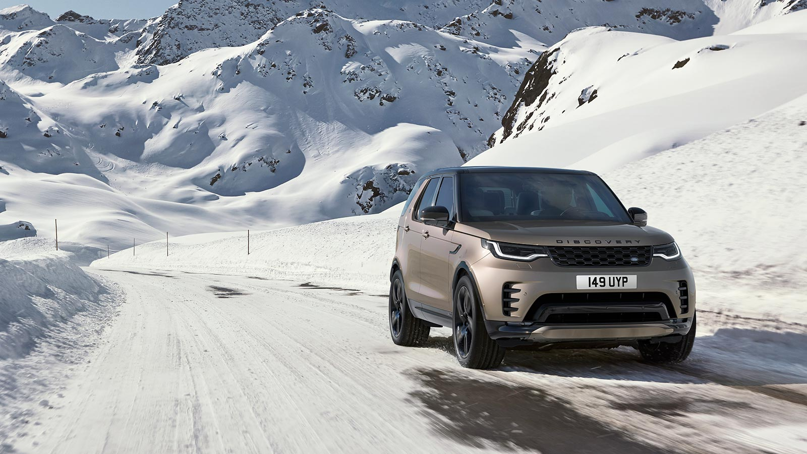

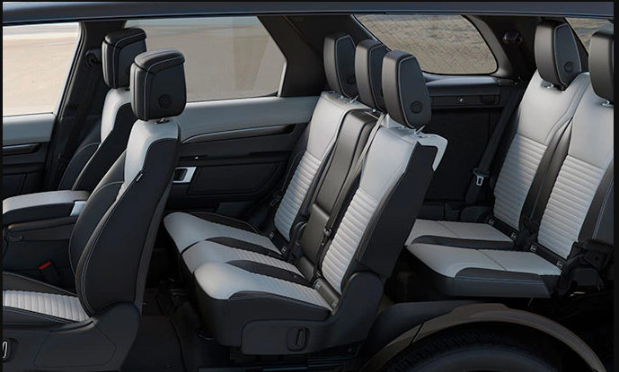
Jaguar Land Rover Online Sales Advisor System Enhancement #. 하이라이트 – DISCOVERY
친환경적인 파워 트레인
249PS & 300PS 6기통 인제니움 MHEV 디젤 엔진
360PS 6기통 인제니움 가솔린 엔진
IN-CAR 테크놀로지 (11.4 인치 PIVI PRO)
빛의 밝기를 조절해주는 어댑티브 빔 기능이 적용된
매트릭스 LED
4륜 구동의 오프로드 성능
우수한 오프로드 지오메트리
코너링 , 다양한 노면 상황에서
최적의 트랙션을 제공(액티브 랄킹 디퍼련셜)
편의사향
최대 2,391리터 사이즈 트렁크 공간
무선 충전 기능
Click and Go 제공
스타디움 시트가 적용된 풀사이즈
7인승 프리미엄 SUV

Slide 6
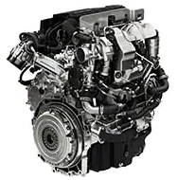
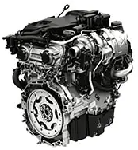
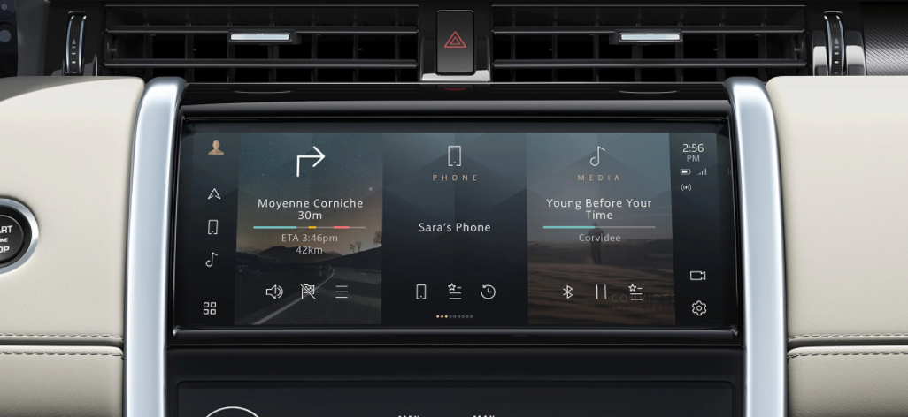
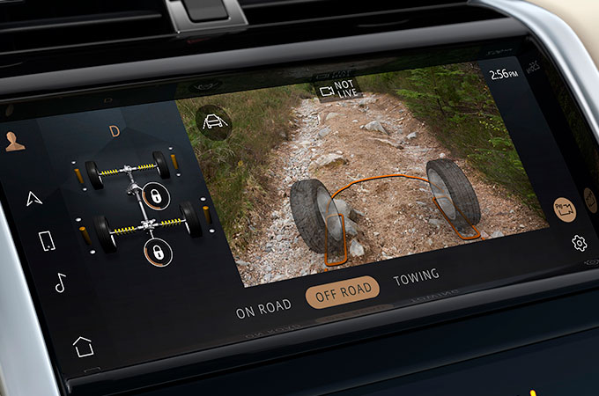
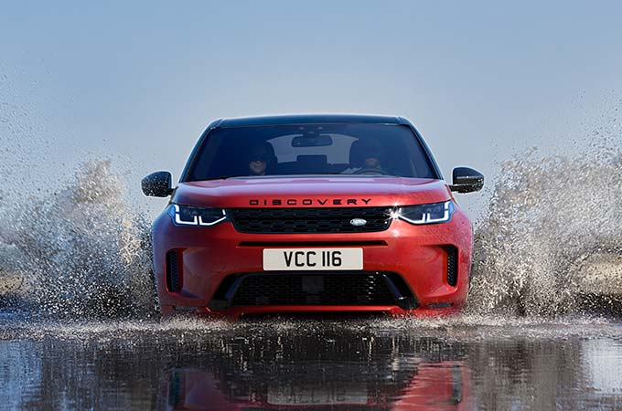
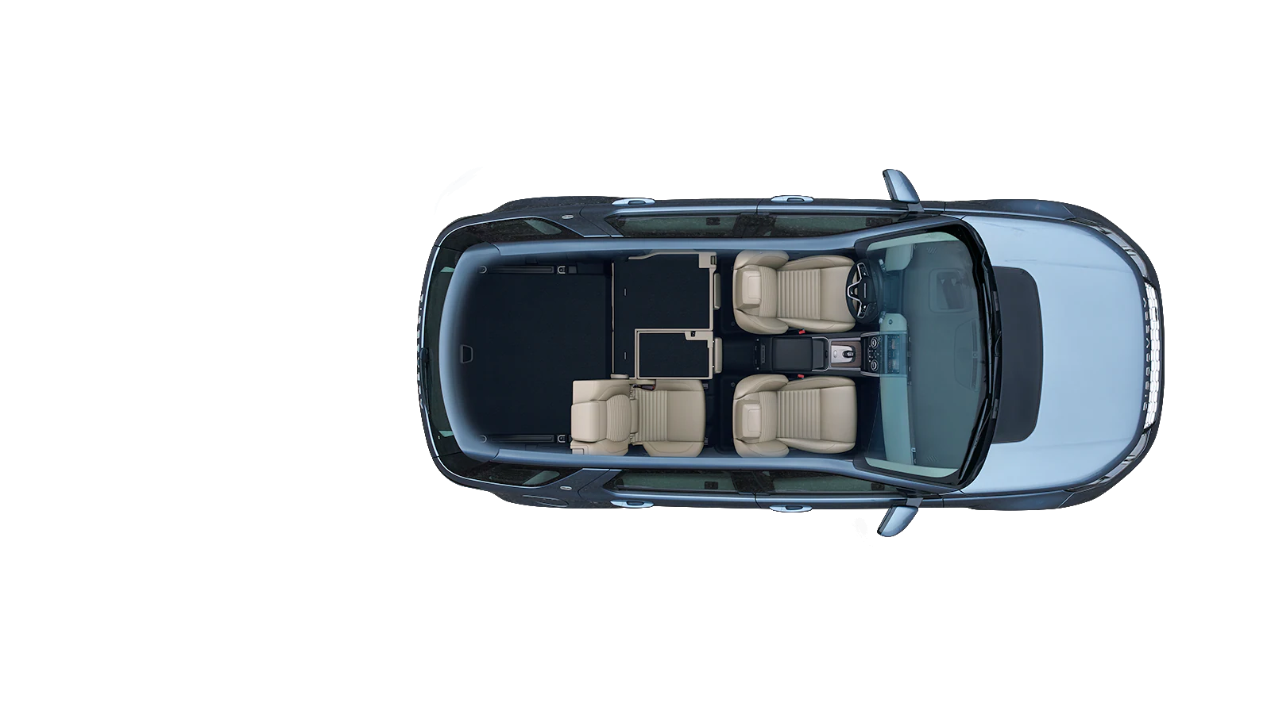
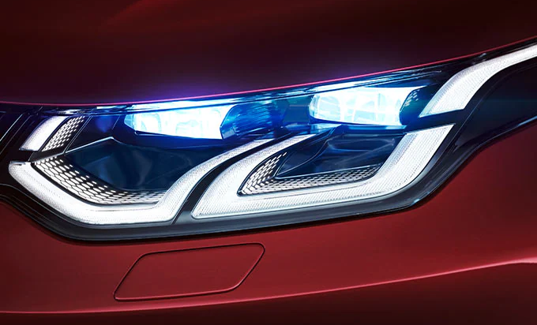
Jaguar Land Rover Online Sales Advisor System Enhancement #. 하이라이트 – DISCOVERY SPORT
친환경적인 파워 트레인
204PS 4기통 인제니움 디젤 엔진
249PS 친환경 가솔린 엔진
IN-CAR 테크놀로지
(10인치 PIVI PRO)
CLEARSIGHT 그라운드 뷰
드라이버 어시스턴트 시스템
차선 유지 어시스트
사각지대 어시스트
어댑티브 쿠르즈 컨트롤
빛의 밝기를 조절해주는 어댑티브 빔 기능이 적용된
매트릭스 LED
실용성과 다목적성의 SUV
뒷좌석 60:40 슬라이딩 & 리클라인 시트 제공
동급 대비 최상의 사이즈인 9.9L 센터 콘솔 박스 제공

Slide 7
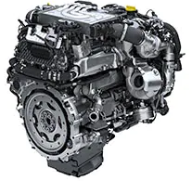
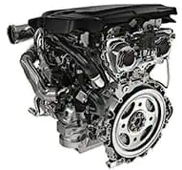
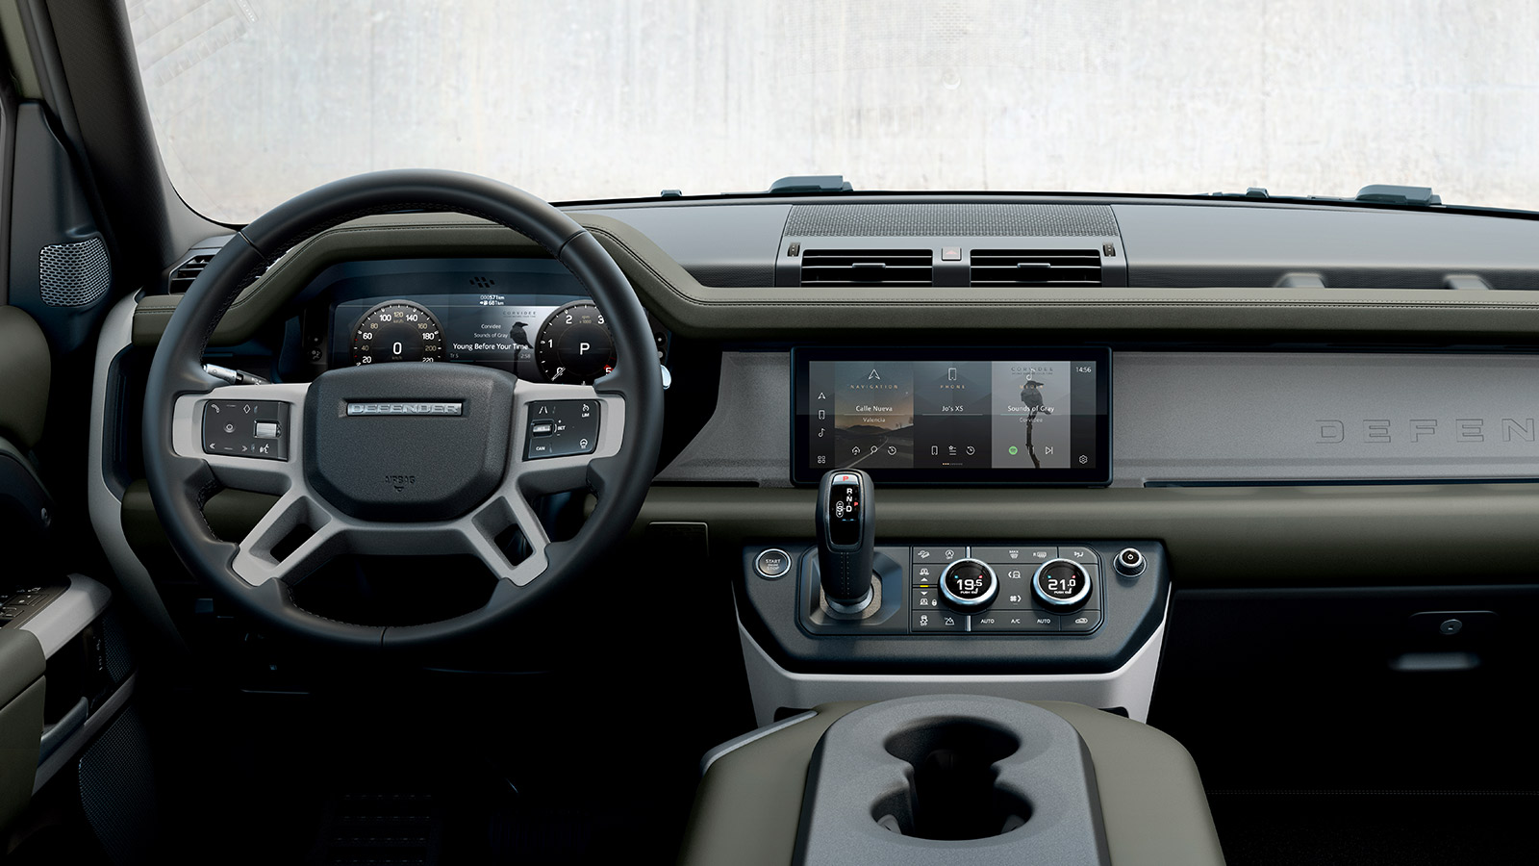
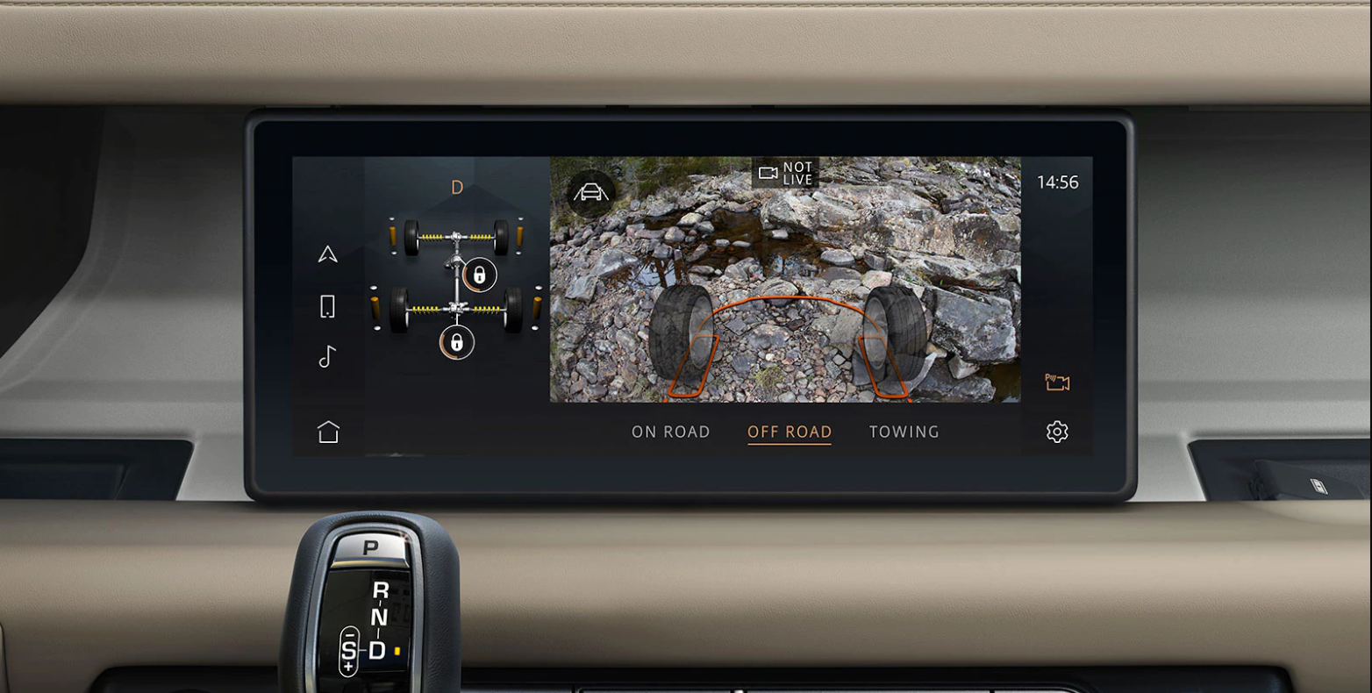
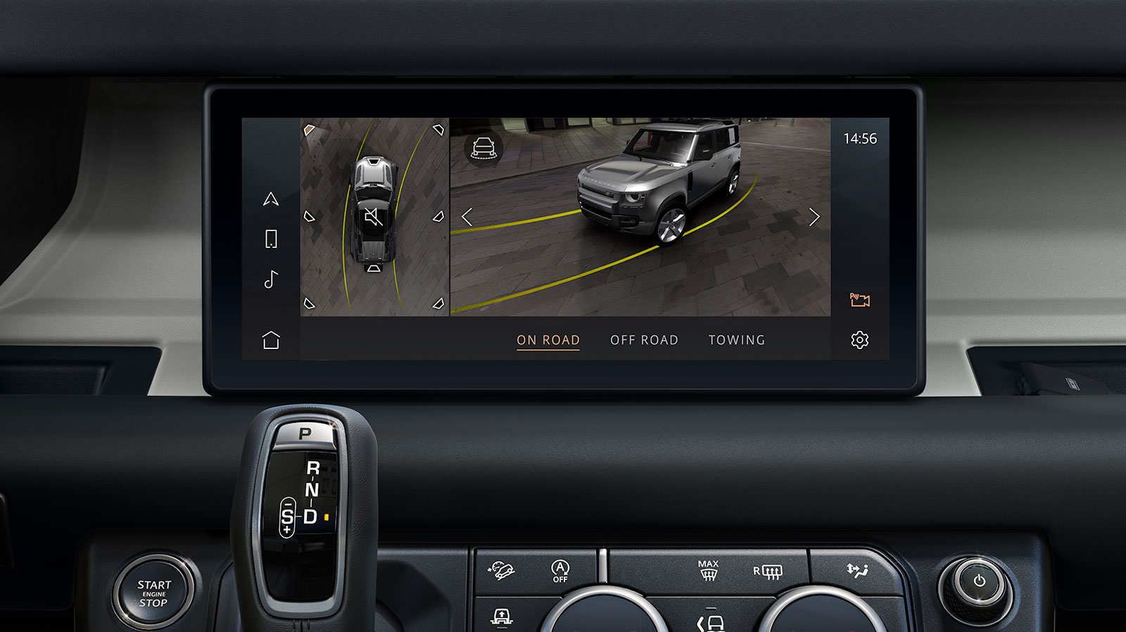
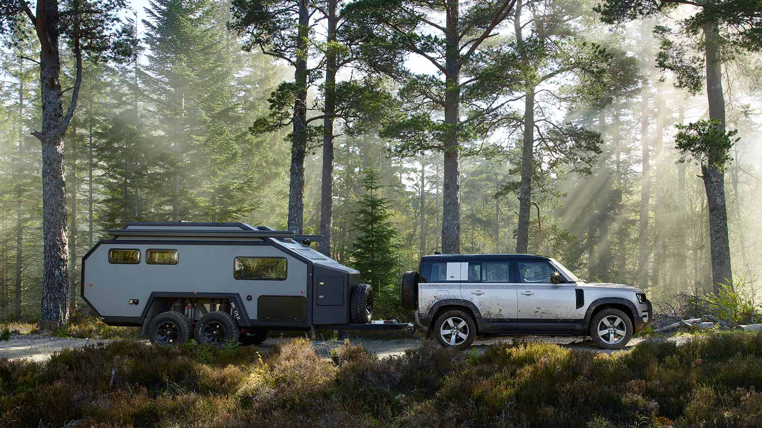

Jaguar Land Rover Online Sales Advisor System Enhancement #. 하이라이트 – DEFENDER
친환경적인 파워 트레인
249PS & 300PS 6기통 인제니움 MHEV 디젤 엔진
300PS 4기통 인제니움 가솔린 엔진
IN-CAR 테크놀로지
(13인치 PIVI PRO)
CLEARSIGHT 그라운드 뷰
3D 서라운드 카메라
이미지 교체 필요
드라이버 어시스턴트 시스템
차선 유지 어시스트
사각지대 어시스트
어댑티브 쿠르즈 컨트롤 Stop & Go
Off-Road 테크놀로지
전자동 지형 반응 시스템
전자식 액티브 리어 락킹 디프런셜
ATPC
어떤 지형에서도 세계 최고의 오프로드 전문 SUV
동급 대비 접근, 램프, 이탈 각도 등 최고 수준 Off-Road 기능

